Slide 1
“科学是一种方法。它教导我们：一些事物是怎样被了解的，什么事情是已知的，现在了解到了什么程度，如何对待疑问和不确定性，证据服从什么法则；如何思考事物，做出判断，如何区别真伪和表面现象”。
——R.P费曼

Slide 2
没有期中考试(B2) ;
成绩: 平时 10% + 期末90%

Slide 3
1. 理解掌握好基本物理概念、规律（条件）；
2.从基本物理概念、规律（条件）入手解决问题；
3. 主动学习，多阅读、思考、提问、讨论，
记笔记,全章小结;
4. 结合专业、兴趣爱好开展课题性研究.

Slide 4
第 九 章
机 械 振 动
振 动

Slide 5
9-1~4、简谐运动
一、简谐运动特征
1、动力学特征
结论:(准)弹性力(矩)与(角)位移成正比,方向指向平衡位置.
问题：如果θ不是小角度还是简谐振动吗？

Slide 6
2、运动学特征
位移、速度、加速度均可以用余弦函数描述
图
取
图
图

Slide 7
振动状态记录仪

Slide 8
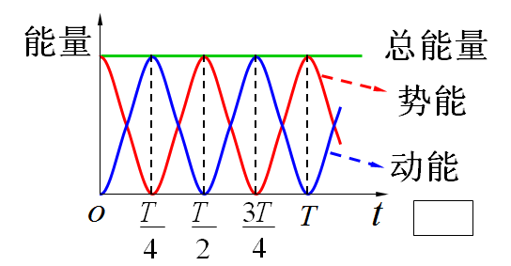
3、能量特征
机械能守恒
弹簧振子的动能和势能分别为
问题：
垂直放置弹簧振子系统机械能的表达？
复摆能量守恒的表达形式？

Slide 9
三要素：振幅（A）、角频率（ω）、初相位。
二、简谐运动的特征物理量
1、振幅A、周期 T、频率ν
2、相位( )，初相位( )
3、振幅 和 的确定
若已知 时的位移 和速度 ，则
解得

Slide 10
三、研究简谐振动的一种辅助方法
1、旋转矢量法
旋转
矢量 的
端点在
轴上的投
影点的运
动为简谐
运动.

Slide 12
2、旋转矢量法的应用
如前 ， 时， 时，运动状态，以及某时刻 时的相位（如图）
**质点先后运动到B₁和B₂两点的最短时间:
画出旋转矢量图，标出B₁、B₂；

Slide 13
四、简谐运动的研究
1、研究的基本方法
（1）正确运用简谐运动的特征和规律
（2）旋转矢量方法的应用
（3）振动曲线图

Slide 14
2、典型例题
例题1、已知物体作简谐运动的 图线，试根据图线写出其振动方程

Slide 15
例题2、已知质点作简谐运动， 振幅 ，角频率 s⁻¹， 开始时，质点位于 处， 向 轴正方向运动。
求： （1）质点运动方程
（2）质点从 运动到 处最短时间

Slide 16
例题3、一均匀等边三角形薄板，质量为 ，高度为 ，如图，当其绕 边转动时，已知转动惯量 ，求其微小振动的周期

Slide 17
例题4、图示一轻质绳一端连接轻质弹簧，其劲度系数为 ，绳另一端绕过一转动惯量为 的薄圆盘与物体 相连，圆盘半径为
开始时，使弹簧处于原长，然后静止释放物体，求物体运动方程

Slide 18
用能量方法研究系统的运动
该系统（ 和地球）的机械能守恒，则有
两边求导
式中

Slide 19
注：从能量守恒导出简谐运动方程的思路，对研究非机械运动十分重要，因为此时已不宜用受力分析的方法了！

Slide 20
例 5 LC振荡回路
LC振荡回路中
C
L

Slide 21
9－5、简谐振动的合成
1、同频率、同方向的
两个简谐运动合成
其中
（简谐运动）

Slide 22
2、多个同方向同频率简谐运动的合成
设有 个同方向、同频率的简谐运动，且振幅相等，相位差依次恒为 ，即

Slide 23
其合成后仍为简谐运动，表达式为
由几何关系得合矢量大小
相位 为：

Slide 24
例题5: 两个同方向、同频率简谐运动方程分别为
求（1）合振动表达式
（2）若另有一简谐运动 ，当 等于多少时 的振幅最大？

Slide 25
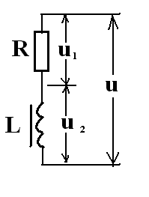
例6: 一日光灯电路如图所示,灯管相当于一个电阻R,镇流器相当于一个电感L, 现将其接在 50Hz的交流电源上,
其中电压以伏计, 时间以秒计, 求总电压u 的表达式.

Slide 26
3、两个同方向不同频率简谐运动的合成
周期运动,不是简谐运动
频率较大而频率之差很小的两个同方向简谐运动的合成，其合振动的振幅时而加强时而减弱的现象叫拍.

Slide 27
定量讨论：
拍频

Slide 28
附：谐振分析
一. 一个周期性振动可分解为一系列
频率分立的简谐振动
若周期振动的频率为 : ν₀
则各分振动的频率为: ν₀, 2ν₀, 3ν_{0,}…
(基频 , 二次谐频 , 三次谐频 , …)
x
A
o
3ω₀
ω
t
ω₀
5ω₀
锯齿波
锯齿波频谱图

Slide 29
x
0
t
方波的分解
x₀
0
t
x₁
t
0
x₃
0
t
x₅
0
t
x₁+x₃+x₅+x₀
0
t

Slide 30
二 一个非周期性振动可分解为无限
多个频率连续变化的简谐振动
x
A
o
t
o
ω
阻尼振动曲线
阻尼振动频谱图

Slide 31
混沌学基础
巴西的一只蝴蝶扇动翅膀，也有可能几个月之后在美国的德克萨斯州引起一场风暴。

